Slide 1
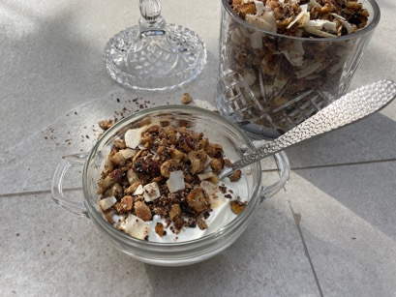
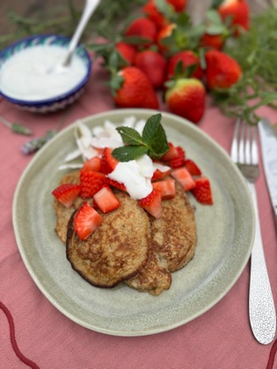
RECEPT v. 5
Functional Foods
Frukost
Yoghurt med ketomüsli – 1 portion 1 dl grekisk yoghurt, 10%
¾ dl ketomüsli
Lägg yoghurt i en skål och lägg på ketomüsli.
440kcal
Bananplättar med jordgubbar och
kokos - 2 portioner
1 banan
2 ägg
½ dl havregryn
1 krm vaniljpulver
2 tsk smör
Tillbehör
4 jordgubbar
½ dl kokosskivor
3 msk grekisk yoghurt
1 myntakvist
Mixa banan, ägg och havregryn med en stavmixer eller i en matberedare. Blanda ner vaniljpulver. Hetta upp en stekpanna med smör. Klicka i smet i stekpannan och stek på båda sidorna till de har fått fin färg. Skär jordgubbar i bitar. Lägg plättar på en tallrik och toppa med jordgubbar, grekisk yoghurt och kokosskivor. Dekorera med myntakvist.
321 kcal

Slide 2
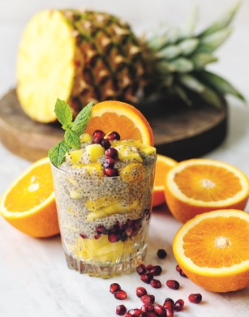
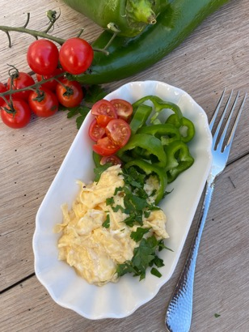
Frukost
Kickstart basic
Chiafrögröt - 1 portion
2 msk chiafrön
1 ½ dl mandelmjölk
1 nypa vaniljpulver
1 apelsin
1 dl hackad färsk ananas
Topping: kärnorna från ½ granatäpple, myntakvist
apelsinskiva
Blanda chiafrön och mjölk i en skål. Rör ner vaniljpulver och låt stå i 30 minuter eller över natten.
Späd gröten med mer mjölk, om det behövs. Skär av skalet på apelsinen med en vass kniv, och skär
ut fina filéer. Skär filéerna i bitar och blanda ner i gröten tillsammans med ananasbitarna.
Lägg upp i en skål eller i ett glas och dekorera med granatäppelkärnor, myntakvist och apelsinskiva.
269 kcal
Äggröra med paprika - 1 portion
2 ägg
½ msk grädde
salt och svartpeppar
1tsk smör
¼ grön paprika
2 cocktailtomater
1 tsk hackad persilja
Knäck ägg i en skål. Tillsätt grädde, salt och peppar. Hetta upp en stekpanna med smör. Häll i äggsmeten och låt stelna under omrörning på svag värme tills äggröran blivit mjukt krämig.
Lägg äggröran på ett fat. Dela tomater och skiva paprika och lägg vid sidan om äggröran. Toppa med hackad persilja.
250 kcal

Slide 3
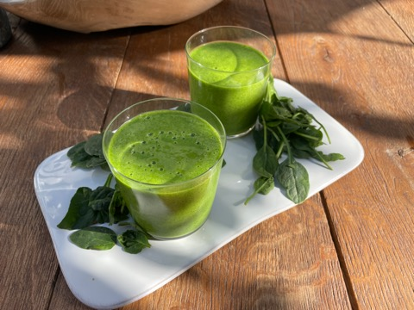
Frukost
10-kilosklubben 2024
Mangosmoothie med spenat - 2 portioner
1 msk ingefära
1 banan
150 g fryst mango
50 g färsk spenat
3 dl vatten
Skala och skär ingefära i små bitar. Skala en banan och dela i 3 delar. Lägg ingefära i en mixer tillsammans med banan, mango, spenat och vatten. Mixa till en smoothie. Häll upp i glas.
119 kcal

Slide 4
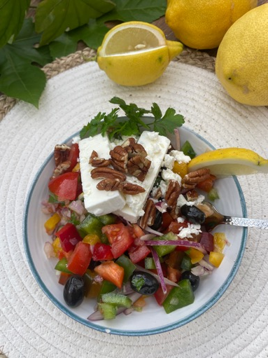
Vego
Power month
Grekisk sallad - 1 portion
1,5 tomat
1/5 gul paprika
1/5 röd paprika
1/5 grön paprika
1/4 rödlök
5 svarta oliver
1 tsk olivolja
1 tsk rödvinsvinäger
1 krm provencalska örter
75 g fetaost
2 msk pekannötter
1 citronklyfta
Dekoration: persiljekvistar
Skär tomat och paprika i bitar. Lägg i en skål. Skala och strimla rödlök och blanda ner tillsammans med oliver, olivolja, rödvinsvinäger. Krydda och blanda om. Skär fetaosten på längden och lägg över salladen. Strö på pekannötter. Dekorera med citronklyfta och persiljekvist.
529
kcal

Slide 5
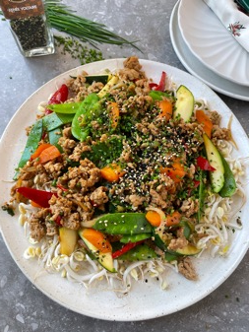
Kyckling
Japansk kycklingfärswok med groddar – 2 portioner
½ morot
1 strimlad salladslök
½ röd paprika
¼ liten squash
1 tsk olivolja
200 g kycklingfärs
1 liten riven vitlöksklyfta
½ finhackad röd chili
½ msk riven ingefära
1 tsk sesamolja
1 tsk sambal oelek
Salt och svartpeppar
3 msk teriyakisås
100 g sockerärtor
Saften av en ¼ lime
1 msk hackad gräslök
150 g böngroddar
Dekoration: furikake och hackad gräslök
Skiva morot, paprika och squash. Riv vitlöken. Hetta upp en stekpanna med olja och bryn kycklingfärs, vitlök, chili, ingefära och salladslök några minuter .Tillsätt sesamolja och sambal oelek. Strö på salt och peppar. Häll på teriyakisås och blanda ner alla grönsaker. Låt steka någon minut. Pressa limesaft över och blanda ner gräslök. Lägg groddar på tallrikar och lägg över kycklingwoken. Toppa med furikake och gräslök.
320
kcal
Jorden runt

Slide 6
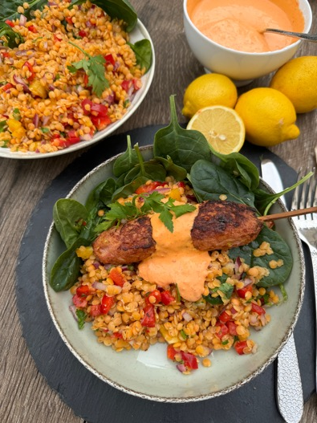
Kyckling
Kycklingjärpar med linssallad - 2 portioner
4 trägrillspett
5 cm purjolök
1/2 vitlöksklyfta
70 g mozzarella
2 msk hackad persilja
300 g kycklingfärs
1/2 tsk örtagårdskrydda
Salt och svartpeppar
1 tsk smör
Linssallad
1 dl torkade röda linser
1/4 röd paprika
1/4 gul paprika
1/4 rödlök
2 msk hackad persilja
1/2 tsk sambal oelek
1 krm örtagårdskrydda
1/4 citron
Salt och svartpeppar
20 g bladspenat
Ajvaryoghurt.
1/2 dl grekisk yoghurt
1 msk ajvar relish
1/5 vitlöksklyfta
Salt och peppar.
Topping
Persiljekvistar.
Lägg grillspetten i blöt. Sätt ugnen på 200 grader. Finhacka purjolök. Skala och riv vitlöksklyfta. Riv mozzarella. Blanda purjolök, vitlök, mozzarella, persilja och kycklingfärs i en bunke. Strö på salt, peppar och örtagårdskrydda. Blanda om och forma till järpar. Trä järparna på spett. Hetta upp en stekpanna med smör och stek järparna runt om så att de får en fin stekyta. Lägg järparna på en ugnsplåt och ställ in i ugnen i 15 min. Koka lönerna i lättsaltat vatten i ca 7 min. Häll av vattnet och lägg i en skål. Skär paprika i mindre bitar. Skala och hacka rödlök. Blanda linser, paprika, rödlök och persilja i en skål. Rör ner sambal oelek. Krydda med örtagårdskrydda och presa citron över salladen. Strö på salt och peppar.
Skala och riv vitlöksklyfta. Blanda grekisk yoghurt, ajvar relish, och vitlök i en skål. Strö på salt och peppar.
Lägg bladspenat på tallrikar. Lägg över linssalladen och dekorera med persilja. Servera med kycklingjärparna och ajvaryoghurten.
402kcal

Slide 7
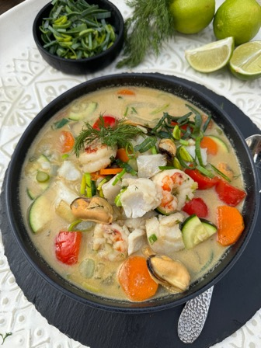
Fisk
Skaldjursgryta med torsk i gul curry - 2 portioner
250 g fryst torskrygg
150 g fryst scampi
150g frysta musslor utan skal
1/2 gul lök
1 vitlöksklyfta
½ fänkål
1 morot
¼ squash
1/2 röd paprika
salt och svartpeppar
1 tsk olivolja
1,5 dl vatten
½ fiskbuljongtärning
200 ml kokosmjölk
2 tsk gul currypasta
1 krm srirachasås
2 msk finhackad dill
Topping
½ dl finstrimlad purjolök (gröna delen)
2 dillkvistar
2 limeklyftor
Tina torsk, scampi och musslor. Skala och hacka lök i större bitar. Skala och riv vitlöksklyfta. Skala och skiva morot. Skiva fänkål. Skär squash och paprika. Hetta upp en kastrull med olivolja. Stek lök, vitlök, fänkål, morot, squash och paprika. Låt steka någon minut. Tillsätt vatten, fiskbuljongtärning, kokosmjölk, currypasta, srirachasås och dill i kastrullen. Låt puttra i 5 minuter. Skär torsken i stora bitar och strö på salt och peppar. Lägg torsk, scampi och musslor i kastrullen och låt sjuda på svag värme i 3 minuter. Lägg upp skaldjursgrytan i djupa tallrikar och toppa med purjolök. Dekorera med dillkvistar och limeklyftor.
491
kcal

Slide 8
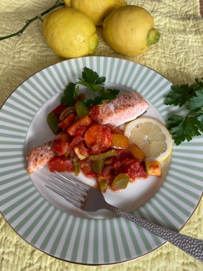
Fisk
Höst turbon 2024
Laxfilé med ratatouille - 2 portioner
300 g laxfilé
salt och svartpeppar
½ morot
½ rödlök
½ vitlöksklyfta
1/5 squash
¼ grön paprika
½ röd paprika
1 tsk olivolja
1 krm örtagårdskrydda
200 ml krossade tomater
1/2 tsk sriracha sås
½ tsk flytande honung
2 msk basilika
Dekoration: citronskivor och persiljekvistar
Sätt ugnen på 175 grader. Dela laxfilén i 2 bitar och lägg på en plåt. Strö över salt och peppar. Ugnsbaka 15 min. Skala och skiva morot. Skala och hacka rödlök. Skala och riv vitlök. Skär squash och paprika i bitar. Hetta upp en stekpanna med olivolja. Fräs grönsakerna med lök och vitlök några minuter. Strö på salt, peppar och örtagårdskrydda. Tillsätt krossade tomater, sriracha sås och honung. Hacka basilika och blanda ner. Servera laxfilén med ratatouille och dekorera med citronskivor och persiljekvistar.
370kcal
Höst turbon 2024

Slide 9
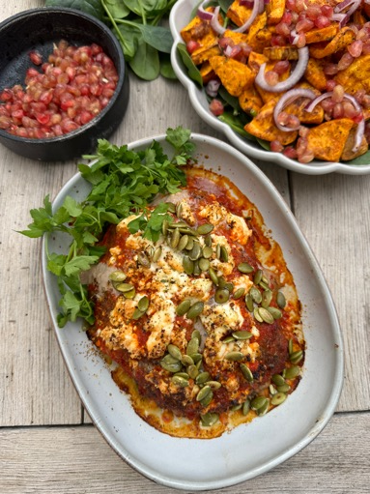
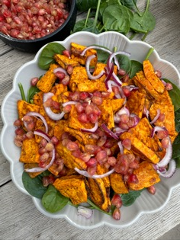
Kött
Köttfärslimpa med ajvar och
rostad sötpotatis - 2 portioner
1/2 gul lök
½ vitlöksklyfta
½ dl havregryn
3 msk vatten
½ msk köftekrydda
2 msk hackad persilja
300 g nötfärs
½ ägg
Salt och svartpeppar
½ dl ajvar relish
50 g fetaost
1 sötpotatis
¼ vitlöksklyfta
1 tsk olivolja
1 krm örtagårdskrydda
25 g färsk bladspenat
1/4 rödlök
1/2 dl granatäpplekärnor
Topping
2 msk pumpafrön
1 krm flytande honung
Persiljekvistar.
Sätt ugnen på 200 grader. Skala och finhacka lök. Skala och riv vitlök. Blanda lök, vitlök, havregryn, vatten, köftekrydda, persilja, nötfärs och ägg i en bunke. Tillsätt salt och peppar. Arbeta ihop färsen och forma till en limpa. Lägg köttfärslimpan i en ugnsform och bre på ett lager med ajvar. Smula fetaost på toppen. Skala och skär sötpotatis i skivor och lägg på en ugnsplåt. Skala och riv vitlök. Ringla över olivolja, krydda med örtagårdskrydda och blanda om med riven vitlök. Ställ in köttfärslimpan och sötpotatisen i ugnen i 25 minuter. Skiva rödlök. Lägg upp bladspenat på ett fat. Lägg sötpotatisen på spenaten och blanda med rödlök och granatäpplekärnor. Hetta upp en stekpanna och rosta pumpafrön med honung. Strö på lite salt och toppa köttfärslimpan med fröna. Dekorera med persiljekvistar.
677kcal

Slide 10
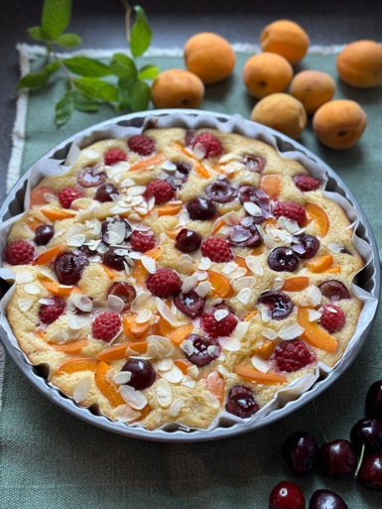
Dessert
Hösturbon 2024
Mandelkaka med frukt – 10 portioner
200 g smör
4 dl mandelmjöl
1 dl agavesirap
1,5 tsk bakpulver
½ tsk vaniljpulver
4 ägg
½ krm salt
Topping: 5 aprikoser, 12 körsbär, 15 hallon, 25 g mandelspån
Sätt ugnen på 175 grader. Smält smöret i en kastrull. Blanda i alla ingredienser till smeten. Häll ner smeten i en pajform med bakplåtspapper. Skiva frukten och lägg över pajen tillsammans med mandelspån. Grädda i ugnen i 20 minuter. Låt svalna. Frys in i portionsbitar.
385kcal
Frys in i portionsbitar!

